Slide 1
Презентация на тему литература в XIV-XVI веках
Подготовил
Ляшок Андрей

Slide 2
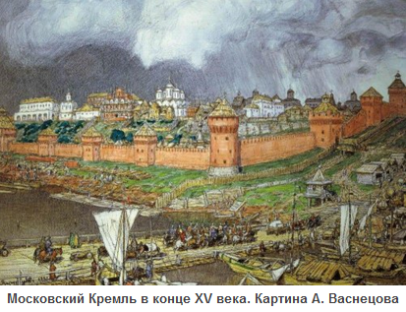
XIV-XVI век – эпоха культурного возрождения Руси
В произведениях литературы, живописи, устного народного творчества идея объединения русских земель, укрепления могущества ведущей темой.
Москва, возглавившая борьбу против ордынского владычества, постепенно становится главным культурным центром Руси. Туда съезжаются зодчие, живописцы и другие мастера искусства из разных стран; многочисленными становятся культурные контакты, особенно с Италией (к примеру, итальянские зодчие построили в Москве Успенский собор, Грановитую палату и прочие достопримечательности).

Slide 3
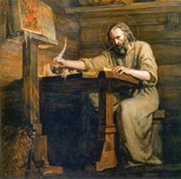
Особенности русской литературы на рубеже XIV-XVI
Крупнейшими книжными центрами на Руси были монастыри, в которых располагались книгописные мастерские и библиотеки, насчитывающие десятки, а иногда и сотни книг. Так как возрастает потребность в грамотных людях, то на Стоглавом соборе в 1551 году принимается решение открыть в крупных городах училища при церквях и монастырях, где священники должны были обучать христианских детей письму и грамоте.

Slide 4
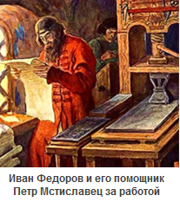
В 1564 году в Москве на Печатном дворе дьяк Иван Федоров, высокообразованный человек, и его помощник Петр Мстиславец напечатали первую русскую книгу «Апостол», тем самым создав русское книгопечатание. В 1565 году ими же был издан «Часословец» – книга для обучения грамоте. Книгопечатания имело огромное значение для Руси – печатные книги были намного дешевле рукописных, а, значит, и более доступны широким массам населения.

Slide 5
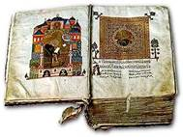
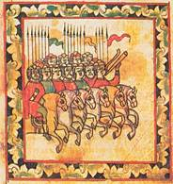
Выдающиеся памятники литературы, как «Повесть о разорении Рязани Батыем» неизвестного автора, прославление Куликовской битвы Сафонием Рязанцем в поэме «Задонщина», «Сказание о Мамаевом побоище», созданное неизвестным автором. Все эти произведения проникнуты чувством восхищения подвигом и боевым духом русских воинов.

Slide 6
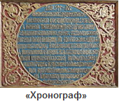
Также в 16 веке появляется все больше произведений самых различных жанров. Среди них можно отметить «Хронограф» – сборник сочинений по всемирной истории (автор неизвестен), «Четьи минеи» – церковно-литературная энциклопедия русского средневекового общества, а также знаменитый «Домострой» (составитель или редактор – священник Сильвестр), где главная идея состоит в том, что семья должна подчиняться своей главе, а общество – царской власти.

Slide 7
Итог :
Таким образом, можно сделать вывод, что создание единого русского государства и освобождение от власти Орды привело к необыкновенному подъему культуры в России. Главной темой литературных произведений всех жанров становится не только тема борьбы с оккупантами, но и идея укрепления русского единого государства и власти царя.

